Slide 1
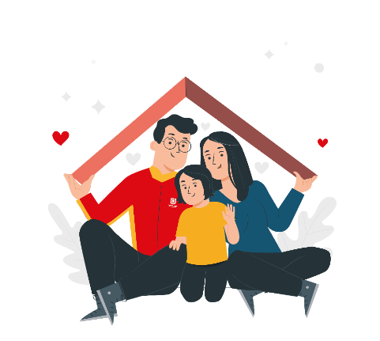
INFOME A 31 DE MARZO DE 2026 PLAN INSTITUCIONAL DE BIENESTAR E INCENTIVOS – PIB-

Slide 2
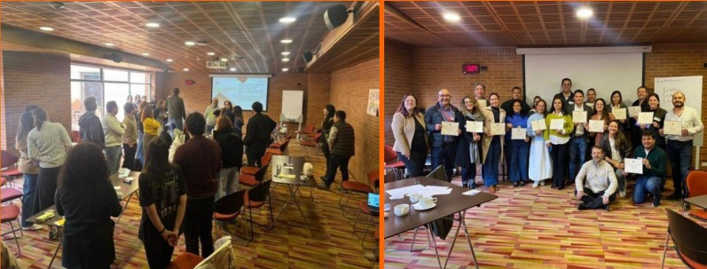
Eje 1 Equilibrio psicosocial
Programa de Liderazgo Transformacional
Se llevo a cabo el programa, divido en dos sesiones los días 21 de febrero y 9 de marzo con un total de 30 participantes.

Slide 3
Factores Psicosociales
Valera de Salario Emocional
La Secretaría General de la Alcaldía Mayor de Bogotá, D.C., diseñó una Valera de salario emocional para sus servidores(as) públicos(as), donde además de recibir su salario y las prestaciones de ley, reciben incentivos en muchos casos de tipo no económico que los fidelice, y que llene moralmente sus expectativas; con ello se retiene el mejor talento humano que requiere la entidad.
Así es como en el primer trimestre de la vigencia 2026, un total de 326 servidores(as) disfrutaron de los beneficios de la valera de salario emocional:
Jornada Semestral Primer Semestre: 71
Día de Cumpleaños: 42
Día de Grado: 6
Matrimonio: 1
Reuniones escolares: 36
Incentivo uso de la bicicleta: 2
Día adicional licencia de luto: 1
Acompañamiento citas médicas padres: 44
Acompañamiento citas médicas hijos: 57
Cuidado especial animales de compañía: 8
Fallecimiento animal de compañía: 4
Día Rosa: 54

Slide 4






Equilibrio entre la vida personal, familiar y laboral
Teletrabajo, horarios flexibles y escalonados
En modalidad autónoma por condiciones especiales
Diez (10) Teletrabajadores(as)
A 31 de marzo de 2026.
100 %
En modalidad
híbrida
0 %
Mujeres
(60%)
Horario flexible
98
hombres
(40%)
Horario escalonado
6

Slide 5

Equilibrio entre la vida personal, familiar y laboral
Comparte en Familia
Espacios y actividades fuera del ámbito laboral que aporten a la unión e integración familiar.
A fecha de corte 31 de marzo se desarrolló una (1) actividad así:
Caminata ecológica La Bella Suiza (Choachí), realizada el 29 de marzo, recorrido por la vereda el pulpito, con un total de 77 inscritos. ​
Recorrido historias de fantasmas en el Centro Histórico, realizada el 13 de febrero de 2026, con un total de 57 participantes
Visita Casa Museo Quinta de Bolívar, realizado el 13 de marzo de 2026, con un total de 53 participantes

Slide 6
Equilibrio entre la vida personal, familiar y laboral
Club Familia General
Tecnología Consciente: Uso Responsable y Bienestar en la Era Digital
Marzo 17 de 2026
Participantes: 41
Conoce las oportunidades de ahorro del Fondo Nacional del Ahorro
Marzo 19 de 2026
Participantes: 40

Slide 7
Equilibrio entre la vida personal, familiar y laboral
Descanso compensado
En el primer trimestre del año bajo la Circular Interna 006 del 11 de febrero de 2026, la Secretaría General diseñó la estrategia de compensación de tiempo para Semana Santa de 2026, en la cual participaron 478 servidores(as), conforme con las certificaciones de cumplimiento de cada dependencia.
La Entidad estableció dos (2) turnos para garantizar la prestación del servicio en todas las dependencias, así:
1 turno: Los días 30 y 31 de marzo y 1° de abril de 2026
2 turno: Los días 6, 7 y 8 de abril de 2026.
La estrategia establece la compensación de tiempo desde el día 16 de febrero al 24 de marzo de 2026, con una hora antes de iniciar o finalizar el horario laboral asignado, y algunos sábados establecidos en la misma Circular.

Slide 8
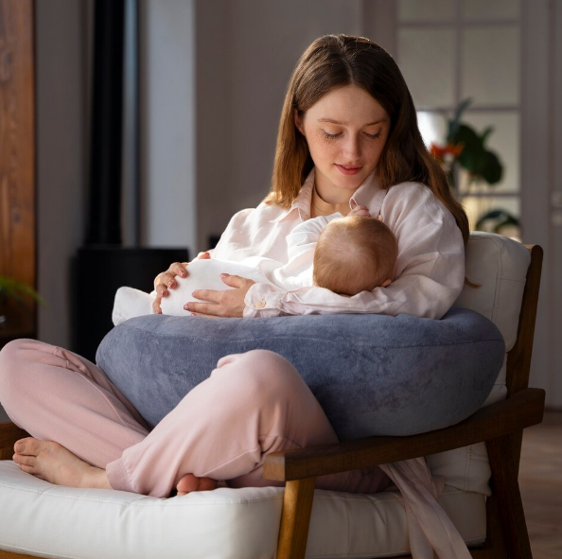
Equilibrio entre la vida personal, familiar y laboral
Estrategia Sala de la familia lactante
En la implementación de la estrategia de la Sala Amiga de la Familia Lactante, prevista en la Ley 1823 de 2017
“Por medio de la cual se adopta la estrategia Salas Amigas de la Familia Lactante del Entorno Laboral en entidades públicas territoriales y empresas privadas y se dictan otras disposiciones”, bajo las normas técnicas requeridas, con el objetivo de conservar, garantizar y cultivar la armonía y delicadeza de la maternidad en nuestras servidoras, durante la vigencia 2026 se realizó la siguiente gestión:
Jornada especial para mujeres embarazadas: En la vigencia 2026 no se han presentado solicitudes.
Tiempo preciado con los bebés: En la vigencia 2026 se ha otorgado un (1) beneficio.
Soy feliz padre o madre: En la vigencia 2026 no se han presentado solicitudes.
Mensualmente se publica en los medios de comunicación internos mensajes alusivos a la lactancia materna, tanto para la madre como para el hijo y su importancia en el desarrollo del niño(a). En el mes de febrero se recordaron los puntos físicos de la SAFL y en el mes de marzo, el papel del hombre dentro de la lactancia materna.
Las capacitaciones lideradas por la Secretaría de Salud se están realizando conforme con el cronograma establecido: Febrero 20 – Amamantamiento y Marzo 20 – Alimentación Complementaria.
En la vigencia 2026 se ha enviado una (2) bienvenidas a la estrategia.
Las SAFL lactante de Manzana Liévano y Archivo de Bogotá se encuentran funcionando normalmente.

Slide 9
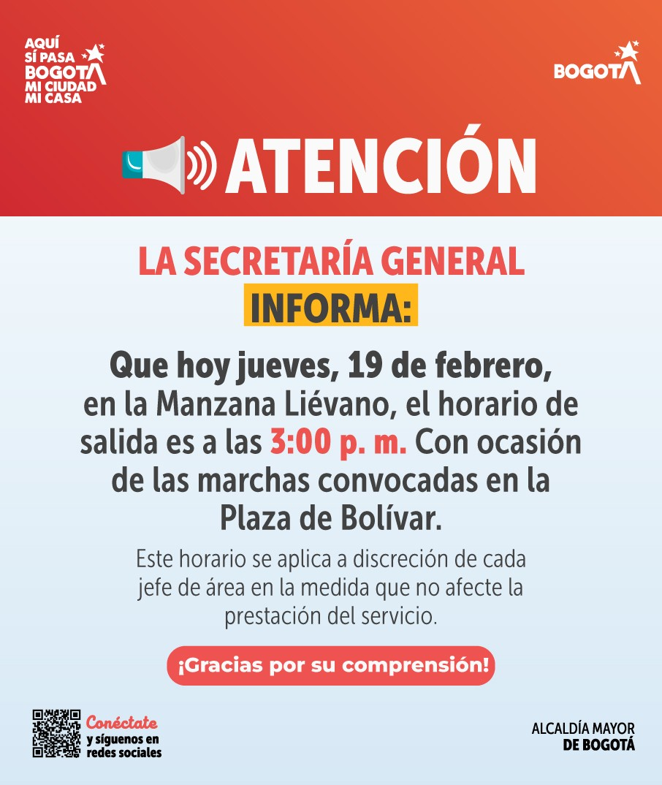
Equilibrio entre la vida personal, familiar y laboral
Jornadas Especiales
En el primer trimestre de la vigencia 2026 se estableció (1) una jornada especial, así:
1. Jornada especial el 19 de febrero de 2026, atendiendo las condiciones especiales de movilidad y seguridad.

Slide 10
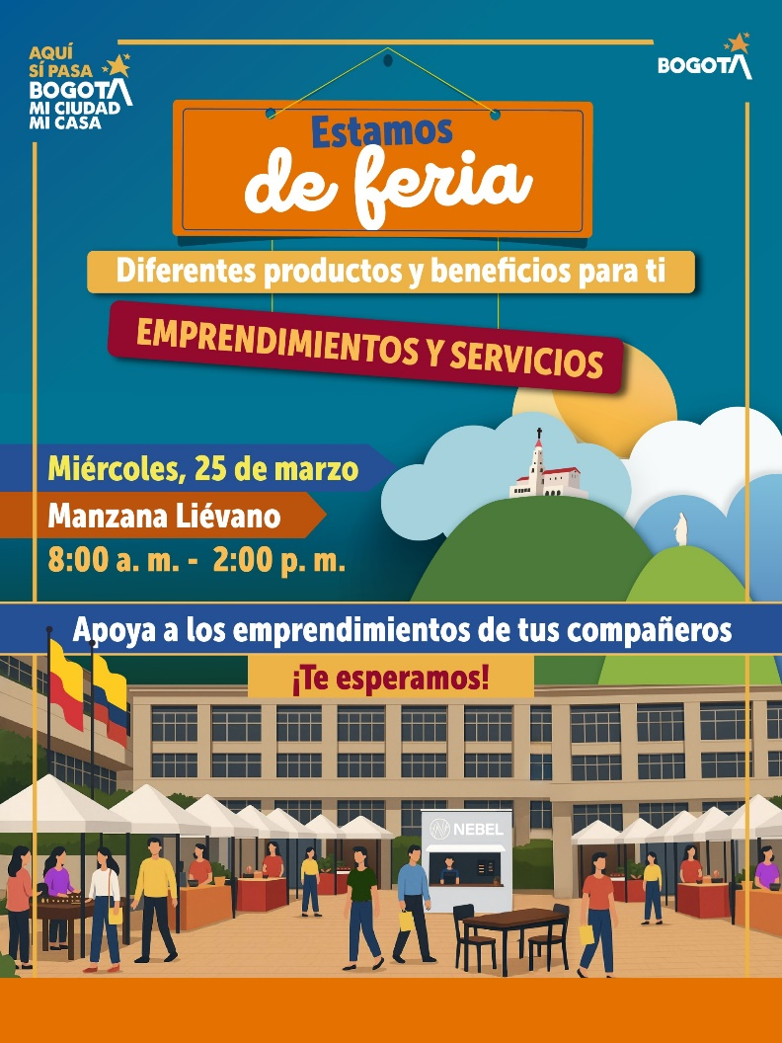
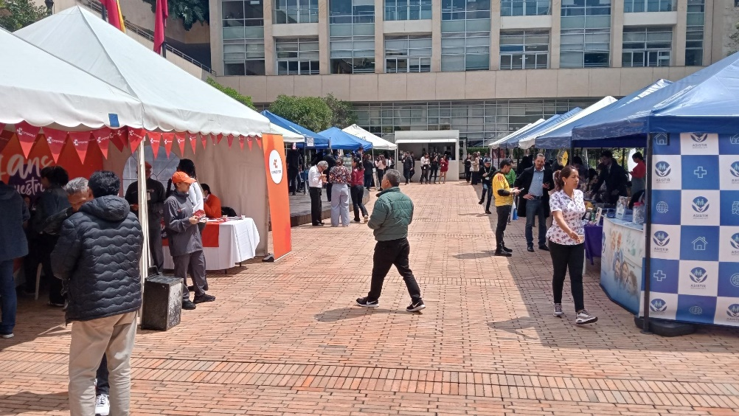
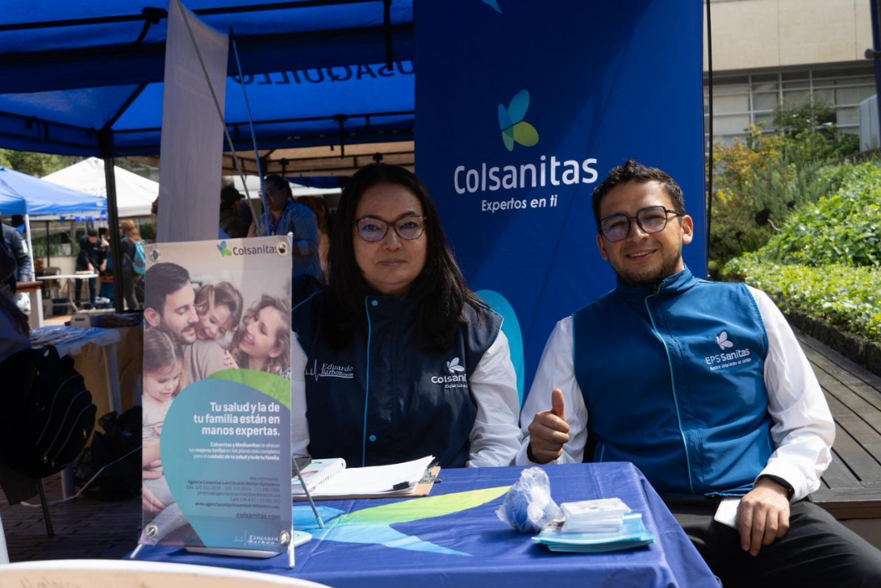
Calidad de vida laboral
Estamos de feria
En el primer trimestre de la vigencia 2026 se ha desarrollado una (1) actividades “Estamos de Feria”, en las cuales, con aliados estratégicos de la Entidad, se ofrecen servicios de salud, financieros, oftalmológicos, ortopédicos, de vivienda, educativos, de bienestar y entretenimiento entre otros, así:
El día 26 de marzo en la plazoleta de Banderas de la Manzana Liévano:
Participaron 23 expositores y 22 emprendimientos.

Slide 11
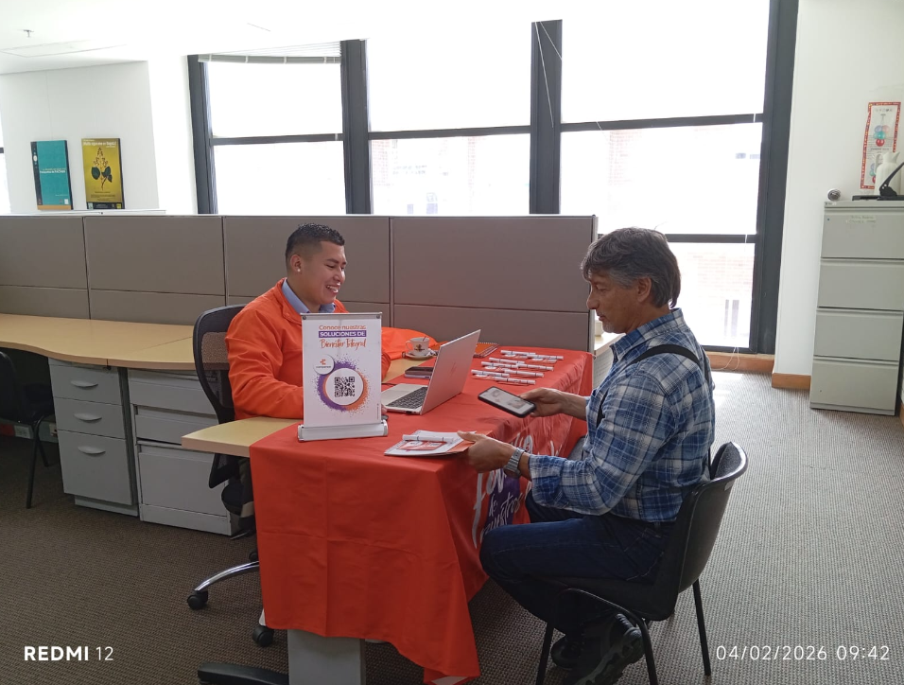
Calidad de vida laboral
Actividades individuales de servicios con la Caja de Compensación Familiar
Se coordinó con la Caja de Compensación Familiar actividades tendientes a proporcionar bienestar a los(as) servidores(as), a través de los diferentes servicios y planes que se tiene para el talento humano de la Entidad.
Durante la vigencia se divulgaron los beneficios de la Caja: ferias, descuentos, ofertas de vivienda, planes de viaje, nuevas alianzas, días especiales compra de mercado y medicamentos, entre otros.
Además, se realizaron las siguientes charlas especiales, así:
Febrero: Portafolio de beneficios especiales para servidores distritales 2026. – 60 participantes.
Marzo: Información sobre el plan complementario – 80 participantes
La Caja realiza atención en la Entidad todos los miércoles, y se hizo atención en Sedes de la Entidad como: Manzana Liévano, SúperCade CAD, Archivo de Bogotá y SúperCade Social y Centro de Encuentro Terminal.
En el primer trimestre se han atendido 83 servidores(as) de manera presencial y 117 virtualmente, para un total 692 atenciones.
En la actividad “Estamos de Feria”, del día 25 de marzo, Compensar hizo presencia con todos sus servicios.

Slide 12
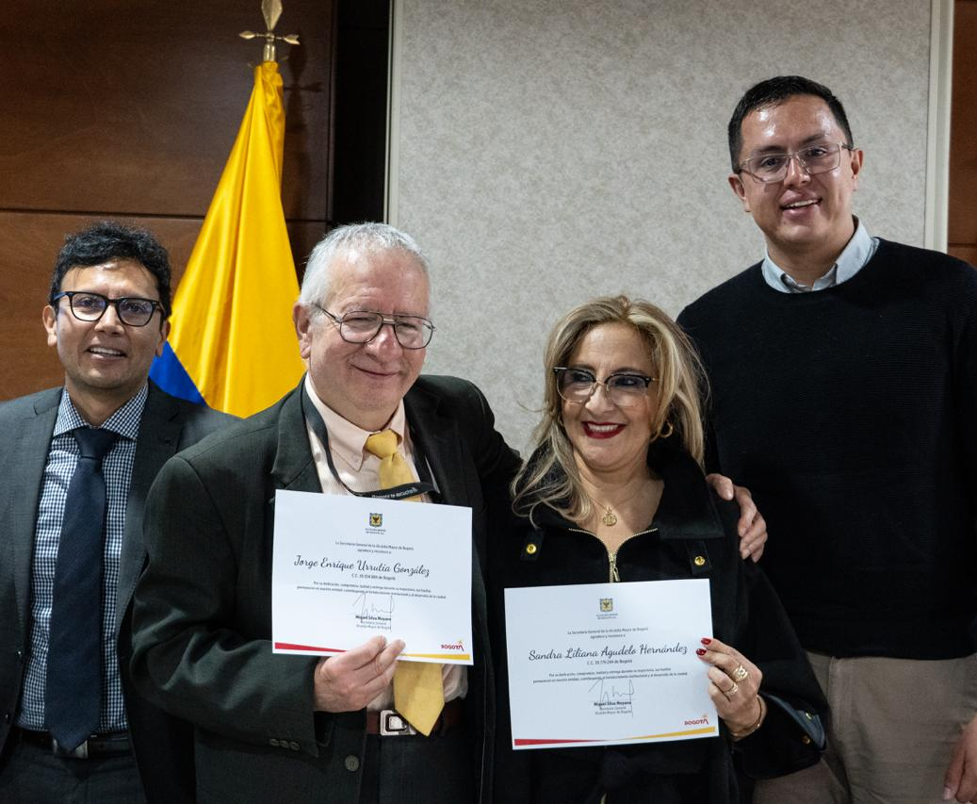
Calidad de vida laboral
Preparación para el retiro del servicio
Durante la vigencia 2026 se realizó las siguientes capacitaciones:
Febrero 23 – Aclara tus dudas sobre el sistema pensional. – 43 participantes
Adicionalmente, se realizó la socialización del programa “Diseño de Vida” del Departamento
Administrativo del Servicio Civil Distrital, en el cual diez (10) servidores(as) de la Entidad se
Inscribieron.
De otra parte y como agradecimiento a la gestión realizada se han realizado tres (3) reconocimientos a servidores(as) que se retiran por cumplimiento de requisitos para pensión: Sandra Liliana Agudelo, Jorge Enrique Urrutia y Jairo de Jesús Carranza.

Slide 13
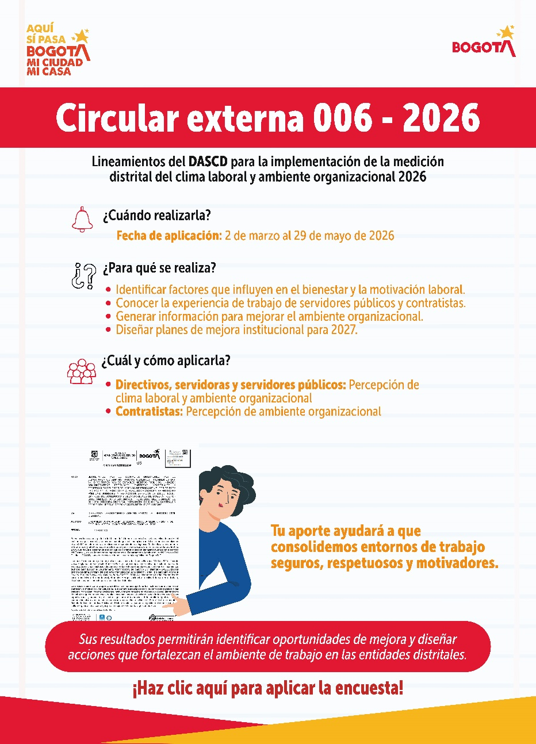
Calidad de vida laboral
Medición de Clima Laboral y Ambiente Organizacional
Conforme con la Circular Externa 06 de 20 de febrero de 2026, se inició la Medición de Clima Laboral y Ambiente Organizacional para la presente vigencia, la cual tiene como objetivo identificar por niveles de favorabilidad, alertas tempranas y oportunidades de mejora que inciden en el bienestar, la experiencia laboral y el desempeño de las y los servidores públicos y del personal de contratistas de la Entidad.
A partir del 12 de marzo se remitió a los(as) servidores y contratistas de la Entidad el link con la información requerida para el diligenciamiento de la medición.
Al cierre del presente informe llevamos un avance de:
Servidores(as) públicos: 289
Contratistas: 101

Slide 14


Calidad de vida laboral
Celebraciones - Días Especiales
En la vigencia 2026 se han realizado las siguientes celebraciones especiales:
Día de la Mujer: Marzo. Nos unimos al cronograma del DASCD. Se socializó un mensaje por los medios de comunicación internos.
Día del Hombre: Marzo 19 - Se socializó un mensaje por los medios de comunicación internos de la Entidad.

Slide 15
Calidad de vida laboral
La Secretaría General te acompaña
Orientación de Ingreso
126 tarjetas enviadas en el primer trimestre.
Bienvenida a nuevos integrantes de la familia bebés
Total 2 tarjetas en 2026
Bienvenida a nuevos integrantes de la familia animales de compañía
No se han enviado en 2026
Cumpleaños
116 tarjetas enviadas en el primer trimestre.
Reconocimiento por tiempo de servicio
99 tarjetas enviadas en el primer trimestre.
Avisos de fallecimiento
2 avisos en el primer trimestre
Con el objetivo de acompañar a los(as) servidores(as) en diferentes procesos personales y familiares, la Dirección de Talento Humano envía tarjetas virtuales de reconocimiento y acompañamiento.
Es así que durante el segundo trimestre de la vigencia 2026, se remitieron:

Slide 16
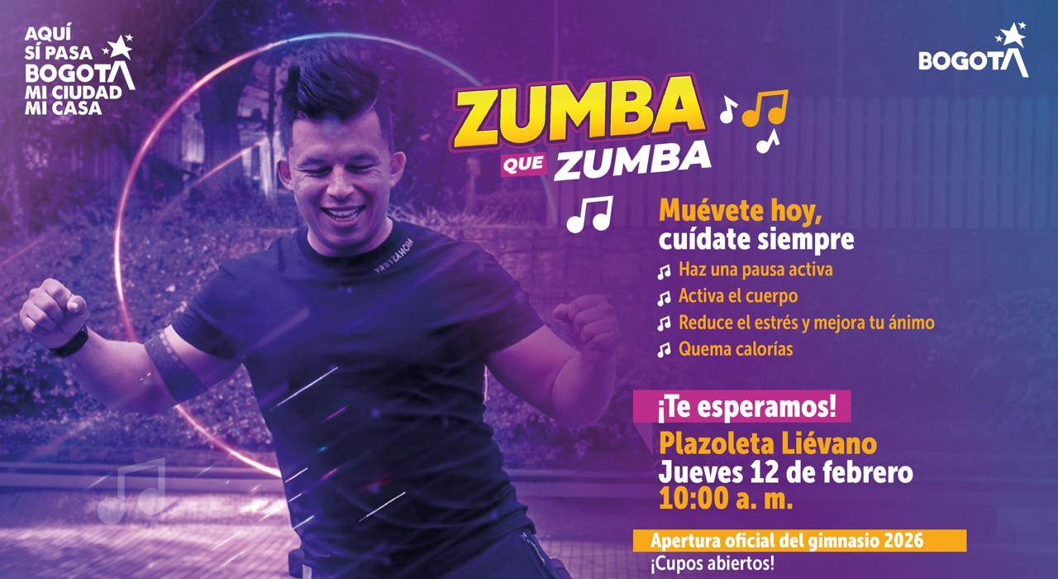
Eje 2 Salud Mental
Apertura Gimnasio Manzana Liévano
Se consolidó el reglamento y acuerdo de uso del gimnasio, dando así apertura del gimnasio y a las inscripciones para su uso a partir del 12 de febrero, 20 servidores inscritos.
Se realizó una clase de Zumba para la apertura.
Se consolidaron los documentos legales y horario del gimnasio de la sede del Archivo

Slide 17
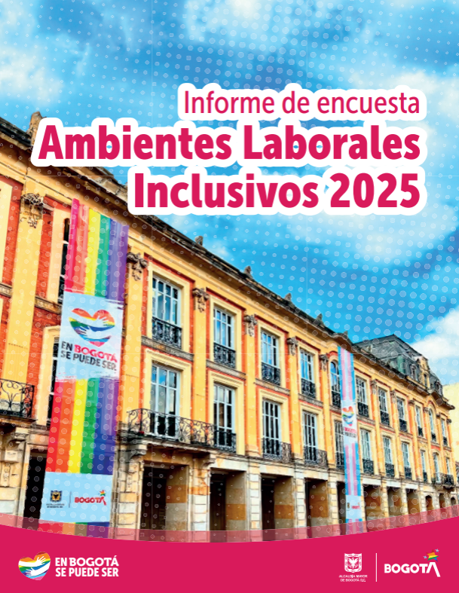

Eje 3 Diversidad e inclusión
Fomento de la inclusión, la diversidad y la equidad
Ambientes Laborales Inclusivos– ALI
En el mes de febrero de 2026 se compartió a toda la comunidad institucional de la Secretaría General de la Alcaldía Mayor de Bogotá, D.C., el Informe de Resultados de la Encuesta de Ambientes Laborales Inclusivos 2025, instrumento que permitió identificar percepciones, avances y retos en materia de inclusión, diversidad y no discriminación en los entornos laborales del Distrito.

Slide 18
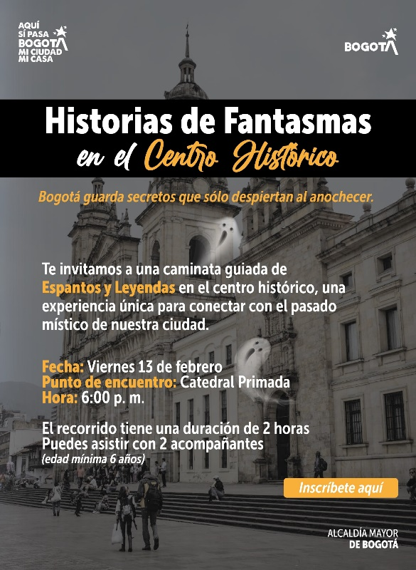
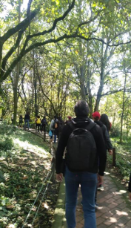
Eje 5 Identidad y vocación por el servicio público
Actividades de voluntariado y reconocimiento de nuestra ciudad
Se realizan actividades de voluntariado en alianza con otras Entidades del Distrito, Entidades no Gubernamentales, Asociaciones, entre otros, con el fin de incentivar los valores, el orgullo, el sentimiento de pertenencia, conocer, reconocer y apropiarse de nuestra ciudad generando nuevas relaciones en las servidoras y los servidores públicos, así como para mejorar el clima laboral y la cultura organizacional.
En la vigencia 2026 se han realizado las siguientes actividades:
Febrero 13: Historias de Fantasmas en el Centro Histórico de Bogotá
Febrero 27: Reconecto con la naturaleza, humedal Santa María del Lago
Marzo 27: CuidArte, pinta, respira y florece, humedal Santa María del Lago

Slide 19


Fomento del sentido de pertenencia y vocación por el servicio público
Ética e integridad en la Secretaría General
de la Alcaldía Mayor de Bogotá
Al finalizar este informe se han ejecutado dos actividades, que incluyen colección de valores, así:
Compromiso: Viernes 15 de marzo – Visita Museo Casa Quinta de Bolívar
Respeto: Viernes 25 de marzo – CuidArte, pinta, respira y florece.
La mejor manera de exaltar nuestros valores es siendo responsables con nuestro actuar en la Entidad. De tal forma para el 2026 se diseñó la siguiente estrategia
Colección de Valores
Activa tus Valores
Se centra en la acumulación de sellos como una colección valiosa. Los sellos se ganan participando en las actividades institucionales
Participación y compromiso personal.
Cinco dinámicas, sencillas, una de cada valor, que serán entregadas para que se desarrollen en las dependencias.

Slide 20

Fomento del sentido de pertenencia y vocación por el servicio público
Reconocimiento por tiempo de servicio
Con el propósito de reconocer laboralmente el esfuerzo, trabajo positivo y constancia en el trabajo; se le enviará a cada servidor(a) una tarjeta virtual de reconocimiento por año laboral continuo en la entidad, promoviendo de esta manera se energía, eficiencia y la gratitud por la determinación y esmero diario. En el primer trimestre se enviaron 99 tarjetas.
De igual forma, se reconoce a los servidores que cumplen 5, 10, 15, 20 años y más, un descanso remunerado, así:
Es así, que en el primer trimestre de 2026, un total de 40 servidores disfrutaron de este beneficio.

Slide 21
Seguimiento de ausentismos
A través del instrumento de registro, seguimiento y consolidaciones de los permisos remitidos por los servidores(as) de la Secretaría General de la Alcaldía Mayor de Bogotá, D. C., mediante el formato de permisos y licencias FT-174 y las situaciones administrativas concedidas por acto administrativo del primer semestre de 2026, se han otorgado los siguientes permisos:
Por justa causa
(609)
Calamidad doméstica
(10)
Licencia de luto
(2)
Permisos sindicales
(370)
Permiso Académico (20)
Docencia universitaria
(5)
Permiso por sufragar
(81)
Permiso por jurado de votación
(25)

